Slide 1
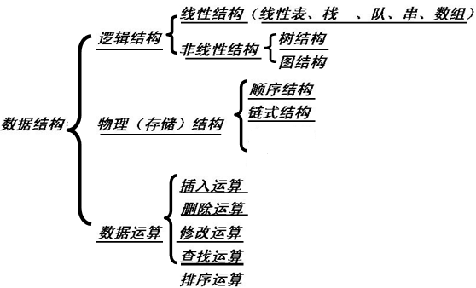
第8章 排序

Slide 2

教学内容
8.1 概述
8.2 插入排序
8.3 交换排序
8.4 选择排序
8.5 归并排序
8.6 基数排序
49
21
25
25*
16
08

Slide 3
教学目标
1. 掌握排序的基本概念和各种排序方法的特点，并能加以灵活应用
2. 熟练掌握直接插入排序、折半插入排序、起泡排序、直接选择排序、快速排序的排序算法及其性能分析
3. 掌握希尔排序、归并排序、堆排序、基数排序的方法及其性能分析

Slide 4

8.1 概述
1. 什么是排序？
将一组杂乱无章的数据按一定规律顺次排列起来。
存放在数据表中
按关键字排序
2. 排序的目的是什么？
——便于查找！

Slide 5
3. 什么叫内部排序？什么叫外部排序？
若待排序记录都在内存中，称为内部排序；
若待排序记录一部分在内存，一部分在外存，则称为外部排序。
注：外部排序时，要将数据分批调入内存来排序，中间结果还要及时放入外存，显然外部排序要复杂得多。

Slide 6
4.排序算法的好坏如何衡量？
时间效率——排序速度（比较次数与移动次数）
空间效率——占内存辅助空间的大小
稳定性——A和B的关键字相等，排序后A、B的先后次序保持不变，则称这种排序算法是稳定的。

Slide 7
记录序列以顺序表存储
# define MAXSIZE 20 //设记录不超过20个
typedef int KeyType ; //设关键字为整型量（int型）
Typedef struct { //定义每个记录（数据元素）的结构
KeyType key ; //关键字
InfoType otherinfo; //其它数据项
}RedType ;
Typedef struct { //定义顺序表的结构
RedType r [ MAXSIZE +1 ]; //存储顺序表的向量
//r[0]一般作哨兵或缓冲区
int length ; //顺序表的长度
}SqList ;

Slide 8
排序算法分类
规则不同
时间复杂度不同
插入排序
交换排序
选择排序
归并排序
简单排序O(n²)
先进排序O( nlog₂^{n} )

Slide 9
8.2 插入排序
基本思想：
每步将一个待排序的对象，按其关键码大小，插入到前面已经排好序的一组对象的适当位置上，直到对象全部插入为止。
即边插入边排序，保证子序列中随时都是排好序的

Slide 10
不同的具体实现方法导致不同的算法描述
最简单的排序法！
直接插入排序（基于顺序查找）
折半插入排序（基于折半查找）
希尔排序（基于逐趟缩小增量）

Slide 11
直接插入排序
排序过程：整个排序过程为n-1趟插入，即先将序列中第1个记录看成是一个有序子序列，然后从第2个记录开始，逐个进行插入，直至整个序列有序。
例（13，6，3，31，9，27，5，11）
【13】, 6, 3, 31, 9, 27, 5, 11
【6, 13】, 3, 31, 9, 27, 5, 11
【3, 6, 13】, 31, 9, 27, 5, 11
【3, 6, 13，31】, 9, 27, 5, 11
【3, 6, 9, 13，31】, 27, 5, 11
【3, 6, 9, 13，27, 31】, 5, 11
【3, 5, 6, 9, 13，27, 31】, 11
【3, 5, 6, 9, 11，13，27, 31】

Slide 12
插入排序的基本思想：
有序序列R[1..i-1]
无序序列 R[i..n]
R[i]
有序序列R[1..i]
无序序列 R[i+1..n]

Slide 13
插入排序的基本步骤：
1．在R[1..i-1]中查找R[i]的插入位置，
R[1..j].key≤ R[i].key< R[j+1..i-1].key；
2．将R[j+1..i-1]中的所有记录均后移一个位置；
3．将R[i] 插入到R[j+1]的位置上。

Slide 14
算法分析
若出现各种可能排列的概率相同，则可取最好情况和最坏情况的平均情况
平均情况比较次数和移动次数为n²/4
时间复杂度为 o(n²)
空间复杂度为 o(1)
是一种稳定的排序方法
49
21
25
25*
16
08
0 1 2 3 4 5
49
16
21
25
25*
08

Slide 15
直接插入排序
减少关键字间的比较次数
折半插入排序
在插入 r[i] 时，利用折半查找法寻找 r[i] 的插入位置

Slide 16
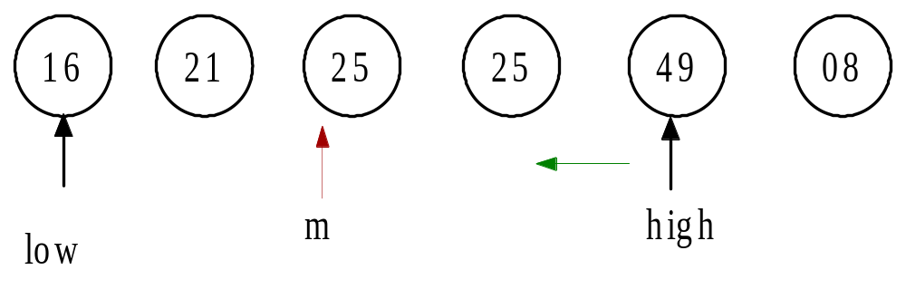
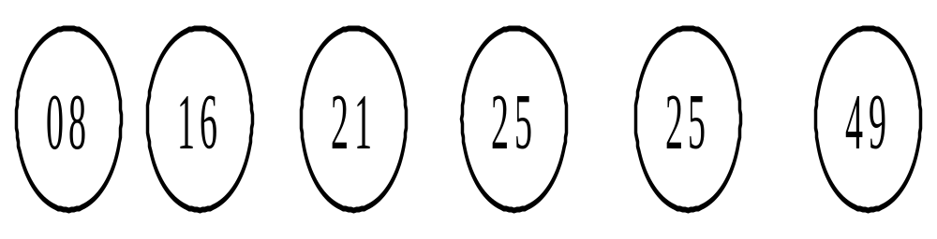
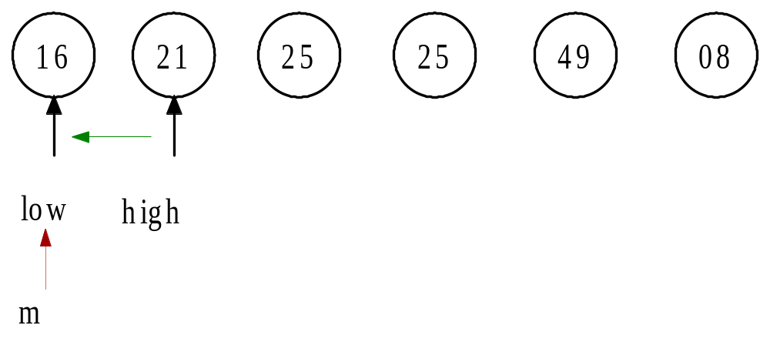
折半插入排序
i=6

Slide 17
void BInsertSort ( SqList &L )
{ for ( i = 2; i <= L.length ; ++i )
{ L.r[0] = L.r[i]; low = 1 ; high = i-1 ;
while ( low <= high )
{ m = ( low + high ) / 2 ;
if ( L.r[0].key < L.r[m]. key ) high = m -1 ;
else low = m + 1;
}
for ( j=i-1; j>=high+1; - - j ) L.r[j+1] = L.r[j];
L.r[high+1] = L.r[0];
}
} // BInsertSort

Slide 18
算法分析
折半查找比顺序查找快，所以折半插入排序就平均性能来说比直接插入排序要快
它所需要的关键码比较次数与待排序对象序列的初始排列无关，仅依赖于对象个数。在插入第 i 个对象时，需要经过 ⎣log₂i⎦ +1 次关键码比较，才能确定它应插入的位置

Slide 19
算法分析
当 n 较大时，总关键码比较次数比直接插入排序的最坏情况要好得多，但比其最好情况要差
在对象的初始排列已经按关键码排好序或接近有序时，直接插入排序比折半插入排序执行的关键码比较次数要少
折半插入排序的对象移动次数与直接插入排序相同，依赖于对象的初始排列

Slide 20
算法分析
减少了比较次数，但没有减少移动次数
平均性能优于直接插入排序
时间复杂度为 o(n²)
空间复杂度为 o(1)
是一种稳定的排序方法

Slide 21
希尔排序
算法思想的出发点：
直接插入排序在基本有序时，效率较高
在待排序的记录个数较少时，效率较高
基本思想：
先将整个待排记录序列分割成若干子序列,分别进行直接插入排序，待整个序列中的记录“基本有序”时，再对全体记录进行一次直接插入排序。

Slide 22
希尔排序
技巧：
子序列的构成不是简单地“逐段分割”
将相隔某个增量dk的记录组成一个子序列
让增量dk逐趟缩短（例如依次取5,3,1）
直到dk＝1为止。
优点：
小元素跳跃式前移
最后一趟增量为1时，序列已基本有序
平均性能优于直接插入排序

Slide 23
例：关键字序列 T=(49，38，65，97, 76, 13, 27, 49*，55, 04）
r[i]
0 | 1 | 2 | 3 | 4 | 5 | 6 |  | 7 | 8 | 9 | 10
 | 49 | 38 | 65 | 97 | 76 | 13 |  | 27 | 49* | 55 | 04
初态：
第1趟 (dk=5)
49
13
38
27
49*
65
97
55
76
04
13
49
27
38
49*
65
55
97
04
76
第2趟 (dk=3)
13
13
27
04
49*
49*
55
38
04
27
49
49
38
55
65
65
97
97
76
76
第3趟 (dk=1)
13
04
04
13
27
49*
38
49*
27
49
55
65
97
76
97
76
dk 值较大，子序列中对象较少，速度较快；
dk 值逐渐变小，子序列中对象变多，但大多数对象已基本有序，所以排序速度仍然很快。

Slide 24
希尔排序算法（主程序）
dk值依次装在dlta[t]中
void ShellSort(SqList &L，int dlta[ ]，int t){
//按增量序列dlta[0…t-1]对顺序表L作Shell排序
for(k=0；k<t；++k)
ShellInsert(L，dlta[k])；
//增量为dlta[k]的一趟插入排序
} // ShellSort

Slide 25
希尔排序算法（其中某一趟的排序操作）
void ShellInsert(SqList &L，int dk) {
for(i=dk+1；i<=L.length； ++ i)
if(r[i].key < r[i-dk].key) {
r[0]=r[i]；
for(j=i-dk; j>0 &&(r[0].key<r[j].key); j=j-dk)
r[j+dk]=r[j]；
r[j+dk]=r[0]；
}
}
//对顺序表L进行一趟增量为dk的Shell排序，dk为步长因子
//开始将r[i] 插入有序增量子表
//暂存在r[0]
//关键字较大的记录在子表中后移
//在本趟结束时将r[i]插入到正确位置

Slide 26
算法分析
时间复杂度是n和d的函数：
空间复杂度为 o(1)
是一种不稳定的排序方法
O(n^{1.25}）～O（1.6n^{1.25}）—经验公式
如何选择最佳d序列，目前尚未解决
  最后一个增量值必须为1，无除1以外的公因子
  不宜在链式存储结构上实现

